Slide 1

Как устроен наш быт?
Виртуальная экскурсия по первому этажу интерната
СУНЦ Инженерный лицей-интернат КНИТУ-КАИ

Slide 2
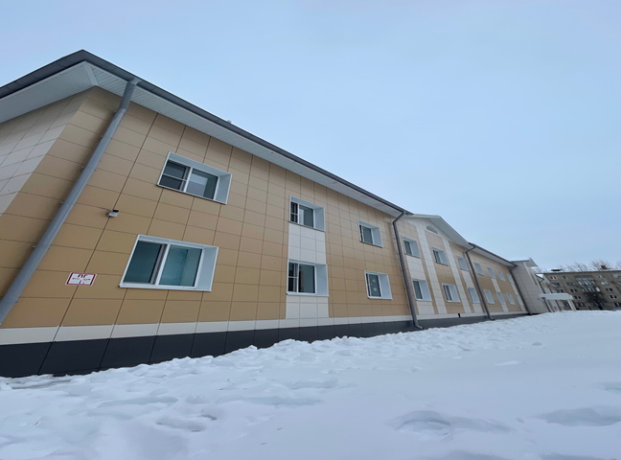
Интернат находится в новом современном красивом здании, в котором созданы все условия для жизни и учебы воспитанников.

Slide 3
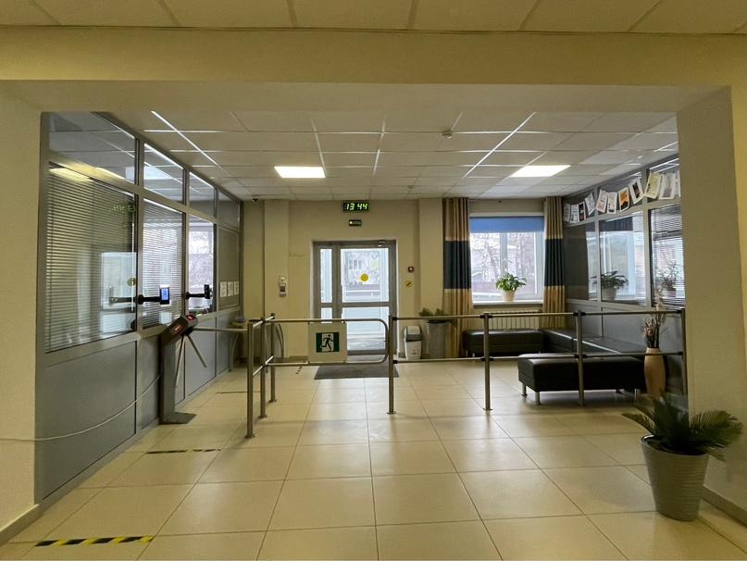
Гостей встречает большой уютный холл. Слева от входа находится комната для собраний. Здесь же ребята могут проводить свое свободное время, делать уроки,общаться, играть.

Slide 4
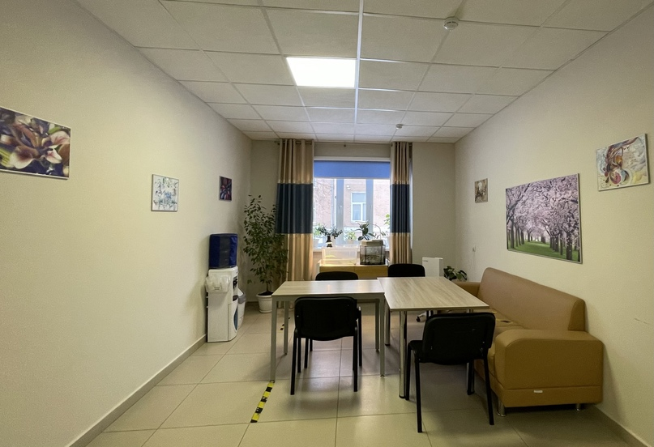
В интернате соблюдается питьевой режим: на каждом этаже стоят кулеры с водой и одноразовыми стаканчиками. Для ребят организованы зоны отдыха.

Slide 5
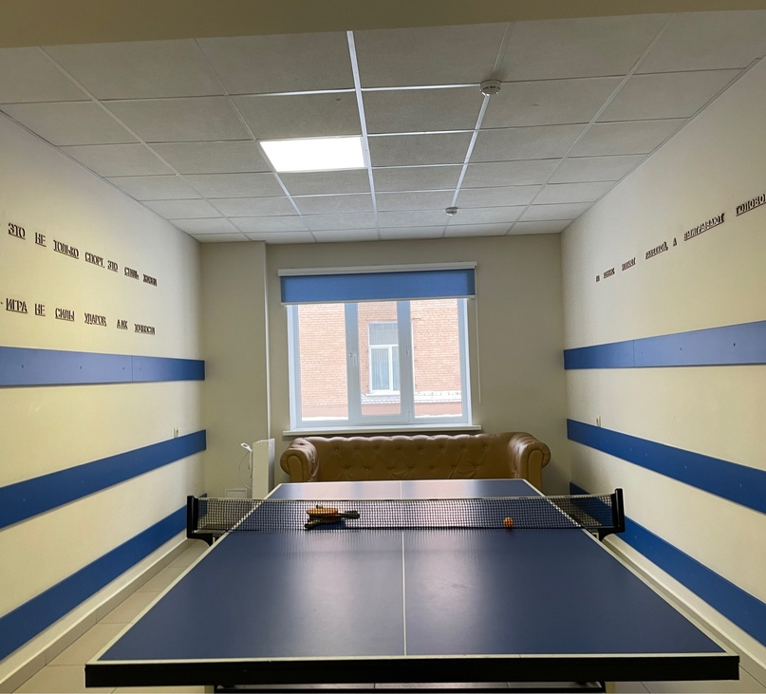
Для того, чтобы ребята росли здоровыми и могли проводить свободное время с пользой, в интернате созданы небольшие теннисные площадки. Здесь ребята могут поиграть в теннис, пообщаться друг с другом в неформальной обстановке.

Slide 6
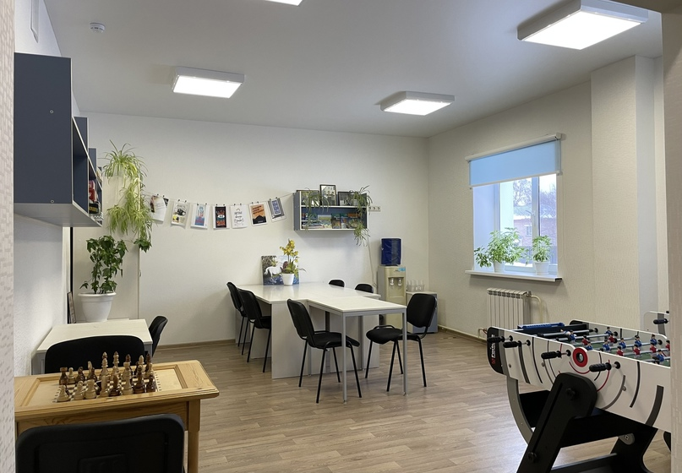
А это - комната самоподготовки для воспитанников
5-6 классов, где по вечерам ребята выполняют домашние задания и интересно проводят досуг. Здесь есть множество настольных игр, шахматы, настольный футбол и маленькая библиотека.

Slide 7
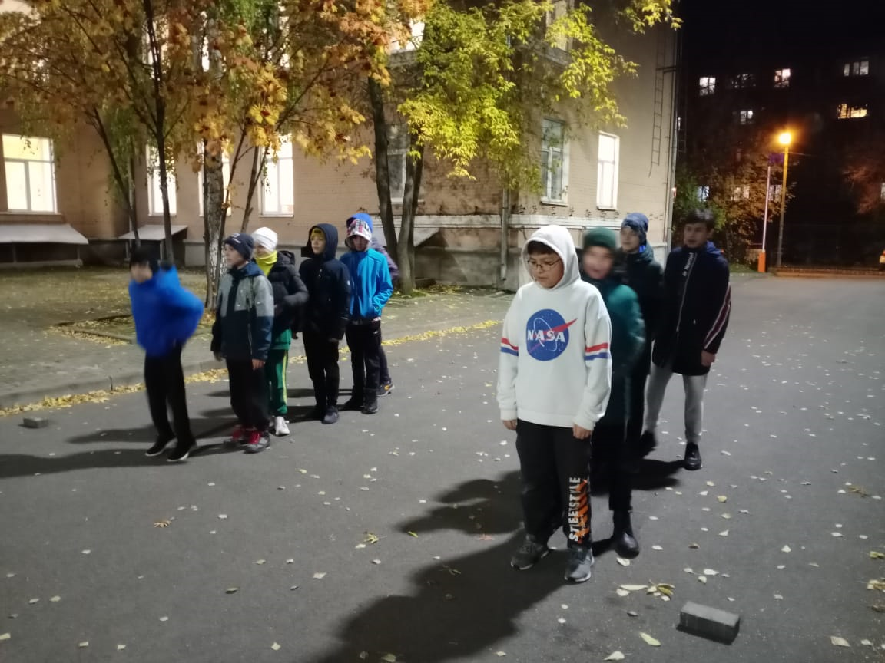
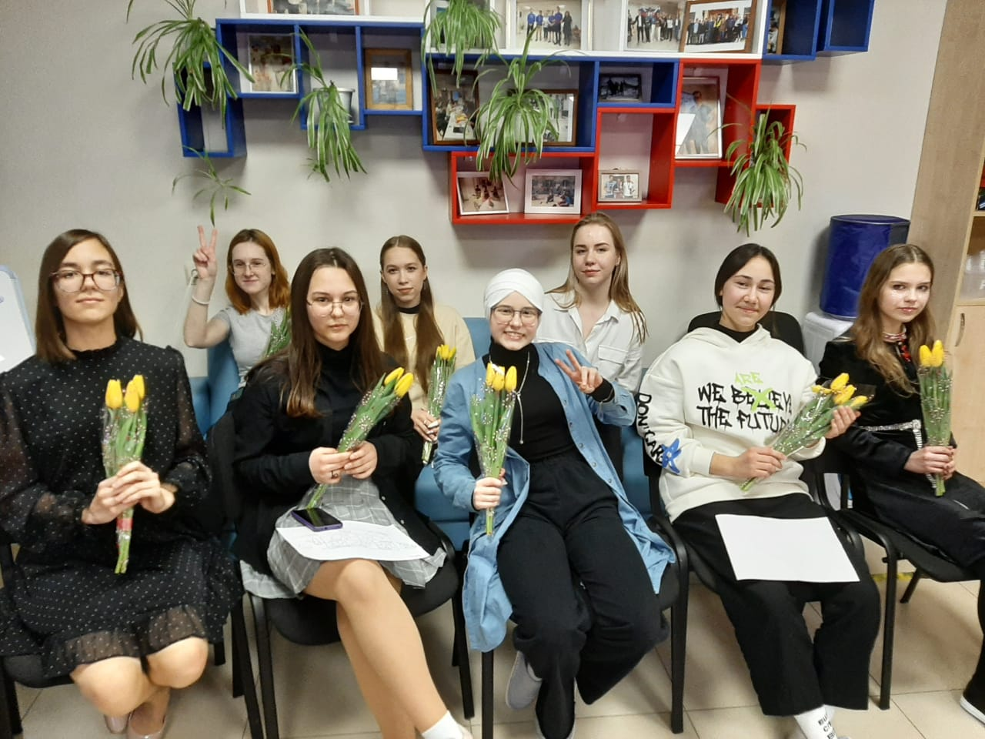
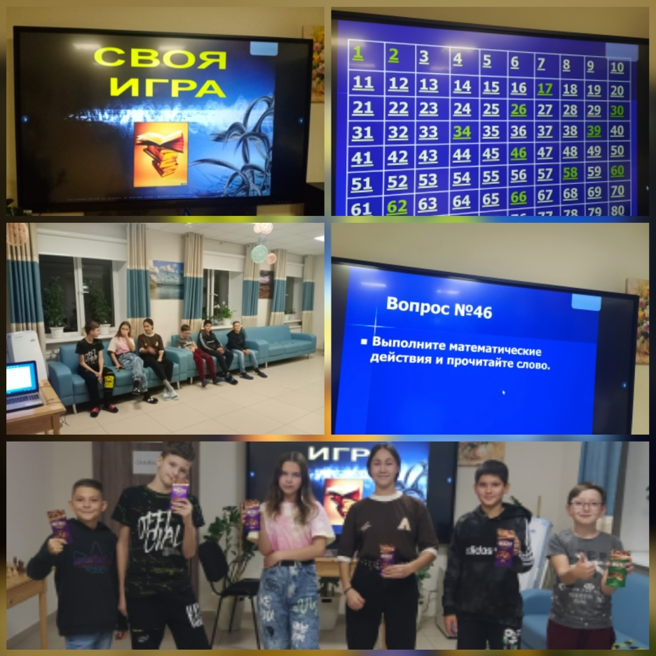
Вечерами ребята интересно и весело проводят свой досуг, участвуют в различных интеллектуальных играх, конкурсах, караоке-вечеринках, мастер-классах и т.д.

Slide 8
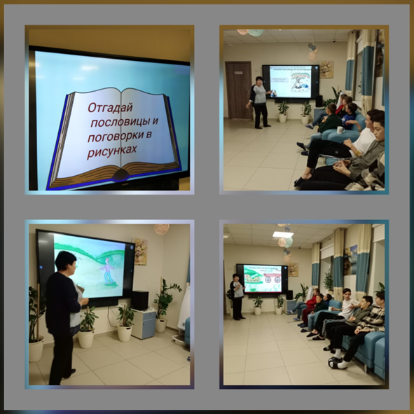
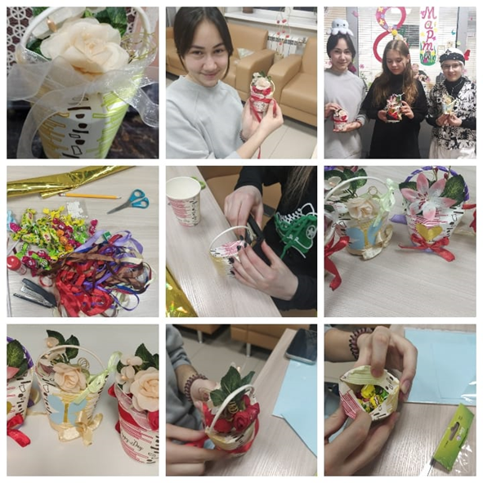
У мальчиков и девочек, проживающих в интернате, всегда есть возможность проявить себя, реализовать свой творческий, интеллектуальный и спортивный потенциал.

Slide 9
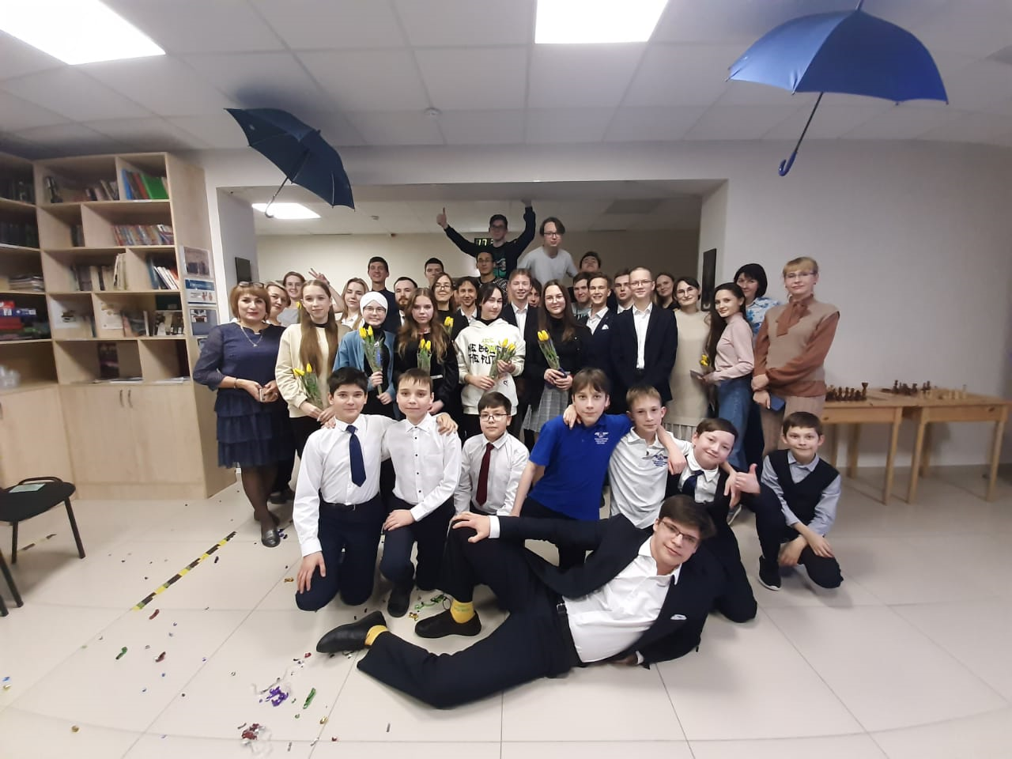
ДОБРО ПОЖАЛОВАТЬ К НАМ!

